Slide 1
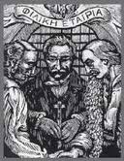
ΦΙΛΙΚΗ ΕΤΑΙΡΕΙΑ
Η Φιλική Εταιρεία ήταν μια μυστική οργάνωση που είχε ως σκοπό την προετοιμασία του ένοπλου αγώνα των Ελλήνων για ανεξαρτησία.
Ξανθό τσακάλι με μια σκούφια στο κεφάλι
Εμείς οι τρεις έμποροι από την Οδησσό ιδρύουμε την Φιλική Εταιρεία για να επαναστατήσουν οι Έλληνες.

Slide 2
ΤΟΠΟΣ ΙΔΡΥΣΗΣ: ΟΔΗΣΣΟΣ ΡΩΣΙΑΣ
ΧΡΟΝΟΣ ΙΔΡΥΣΗΣ: 1814
ΙΔΡΥΤΕΣ: Νικόλαος ΣΚΟΥΦΑΣ, Εμμανουήλ ΞΑΝΘΟΣ, Αθανάσιος ΤΣΑΚΑΛΩΦ, Παν. ΑΝΑΓΝΩΣΤΟΠΟΥΛΟΣ

Slide 3
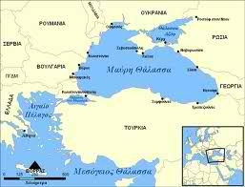

Slide 4
ΔΥΣΚΟΛΙΕΣ ΟΡΓΑΝΩΣΗΣ
Ο μεγάλος γεωγραφικός χώρος που ήταν διάσπαρτοι οι Έλληνες.
→ Η ανάγκη απόλυτης μυστικότητας.
→ Ο φόβος των Ελλήνων που είχαν δει άλλα απελευθερωτικά κινήματα να αποτυγχάνουν.
→ Η ποικιλομορφία των κοινωνικών τάξεων στις οποίες έπρεπε να απευθυνθούν οι Φιλικοί.

Slide 5
ΠΛΕΟΝΕΚΤΗΜΑΤΑ ΟΡΓΑΝΩΣΗΣ
Τα σοβαρά εσωτερικά προβλήματα της Οθωμανικής Αυτοκρατορίας.
Η διάδοση των ιδεών της γαλλικής επανάστασης στους Έλληνες.
☞ Η ωρίμανση του αιτήματος για ανεξαρτησία στην Ελλάδα.

Slide 6
Η ΟΡΓΑΝΩΣΗ
Η εταιρεία ακολούθησε το πρότυπο μυστικών επαναστατικών οργανώσεων.
Υπήρχαν στάδια μύησης.
Τα μέλη ορκίζονταν πίστη και αφοσίωση.
Οι επίορκοι τιμωρούνταν με θάνατο.
Τα μέλη χρησιμοποιούσαν ψευδώνυμο
και κρυπτογραφικό αλφάβητο.

Slide 7
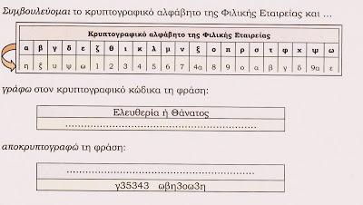

Slide 8
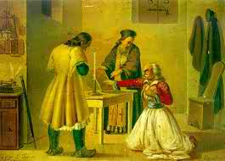
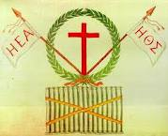
Ο ΟΡΚΟΣ ΤΩΝ ΦΙΛΙΚΩΝ

Slide 9
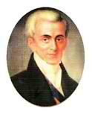
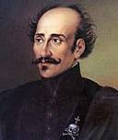
ΜΕΛΗ ΗΓΕΣΙΑ
πλούσιοι Έλληνες έμποροι(αρχικά )
μικροέμποροι, διανοούμενοι και άλλες κοινωνικές ομάδες.
γυναίκες μόνο κατ′ εξαίρεση
Αόρατη Αρχή
Ήταν μυστική
Άρνηση Ι. Καποδίστρια να αναλάβει την ηγεσία.
⧫ Την αρχηγία πήρε ο Αλέξανδρος Υψηλάντης (Γενικός Επίτροπος της Αρχής)

Slide 10
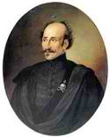
Η ΕΠΑΝΑΣΤΑΣΗ ΣΤΙΣ ΗΓΕΜΟΝΙΕΣ
Εγώ, ο Αλέξανδρος Υψηλάντης, ως αρχηγός
της Φιλικής Εταιρείας,
ξεκίνησα την ελληνική επανάσταση τον Φεβρουάριο του 1821
στις παραδουνάβιες
ηγεμονίες.

Slide 11
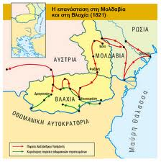

Slide 12
ΓΙΑΤΙ ΣΤΙΣ ΗΓΕΜΟΝΙΕΣ; ΜΟΛΔΟΒΛΑΧΙΑ( σήμερα Ρουμανία )
δεν υπήρχε τουρκικός στρατός.
 βορειότερα υπήρχε ρωσικός στρατός που οι Έλληνες πίστευαν ότι θα βοηθήσει.
 υπήρχε βοήθεια από τοπικούς ηγεμόνες(Βλαντιμηρέσκου).

Slide 13
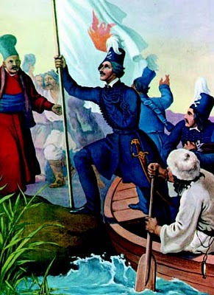
ΚΗΡΥΞΗ ΤΗΣ ΕΠΑΝΑΣΤΑΣΗΣ
Θεωρείται το πέρασμα του ποταμού Προύθου από τον Αλέξανδρο Υψηλάντη και το στρατό του στις 24 Φεβρουαρίου 1821 και η κυκλοφορία επαναστατικής προκήρυξης στο Ιάσιο της Βλαχίας

Slide 14
ΓΙΑΤΙ ΑΠΕΤΥΧΕ Η ΕΠΑΝΑΣΤΑΣΗ ΣΤΙΣ ΗΓΕΜΟΝΙΕΣ;
Οι πλούσιοι Έλληνες των ηγεμονιών δε βοήθησαν
όσο θα έπρεπε.
Η στρατολόγηση δεν προχωρούσε.
Η Ρωσία τάχτηκε κατά της επανάστασης και επέτρεψε στους Τούρκους να μπουν στις ηγεμονίες και να την καταστείλουν.
Ο πατριάρχης Γρηγόριος Ε′ δέχτηκε πιέσεις από το σουλτάνο και αφόρισε όσους συμμετείχαν στην επανάσταση.
Ο Βλαντιμηρέσκου θεωρήθηκε προδότης και εκτελέστηκε με απόφαση της Φιλικής Εταιρείας.

Slide 15
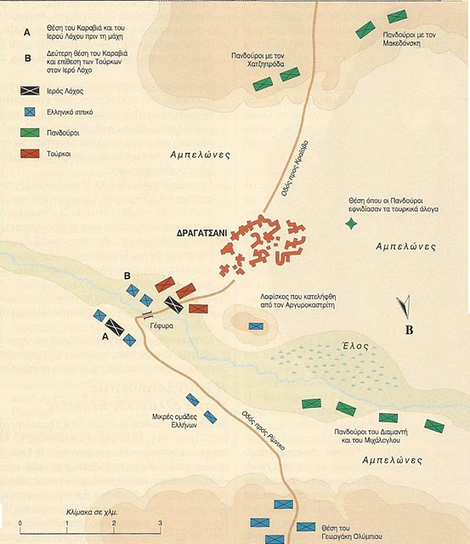
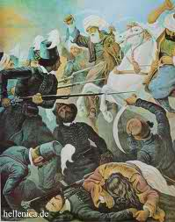
ΤΟ ΤΕΛΟΣ ΤΗΣ ΕΠΑΝΑΣΤΑΣΗΣ ΣΤΙΣ ΗΓΕΜΟΝΙΕΣ
Ήττα των Ελλήνων στο Δραγατσάνι. Πρωταγωνίστησε ο Ιερός Λόχος.

Slide 16
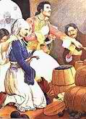
Μονή Σέκου: ηρωική αντίσταση των Γιωργάκη Ολύμπιου και Ιωάννη Φαρμάκη.
 Σύλληψη του Αλέξανδρου Υψηλάντη στην Αυστρία.
9 Σεπτεμβρίου 1821: ο Γιωργάκης Ολύμπιος μαζί με άλλους 11 αγωνιστές έβαλε φωτιά στα βαρέλια πυρίτιδας που υπήρχαν και ανατινάχτηκαν όλοι, μαζί με τους Τούρκους που βρέθηκαν κοντά.

